Slide 1
Czy uczelnia przetrwa w próżni?
Budowanie sieci szansą na rozwój uczelni.
mgr Anna Duczmalewska
Pełnomocniczka Rektora ds. Osób z Niepełnosprawnością ASP
4 grudnia 2024 r.

Slide 2
„Nie jesteśmy dla was inspiracją.
Nie jesteśmy tu DLA WAS.
Jesteśmy tu DLA NAS.
Aby zająć przestrzeń, której nigdy nam nie dano.
Aby budować wyobraźnię, a nie tylko ją karmić.
Aby mówić pełnym głosem.”
Manifest stowarzyszenia Al. Di. Qua (Alternative Disability Quality Artists), autorstwo tłumaczenia nieznane.

Slide 3
Dostępność dzisiaj (1)
Coraz większa grupa odbiorców dostępności
Nie chcemy już tylko okazjonalnie robić dostępności
Uważamy, że dostępność powinna być integralną częścią, filozofią naszego działania
Ciągły proces, który wymaga od nas czujności, wrażliwości, otwartości na różnorodność ciał, języków i sposobów poznawania świata
Patrzymy na nią jak na wyzwanie i zmianę, która ekscytuje i wywołuje niepewność
Działamy i czujemy się w tych działaniach osamotnieni

Slide 4
Dostępność dzisiaj (2)
Każdy ma inny poziom wiedzy i inne wartości
Mało zwracamy uwagę na potrzeby współpracowników
Coraz częściej polegamy na głosach osób samorzeczniczych jako głosach eksperckich
Osoby sojusznicze – potencjał, pomost z odbiorcami dostępności

Slide 5
Budowanie partnerstw
Coraz większa świadomość dot. realizacji działań z myślą o potencjalnych odbiorcach i ich potrzebach – unikalne otoczenie kreowane przez różne grupy interesariuszy
Coraz większa grupa interesariuszy = potrzeba otwierania się na współprace nie tylko sformalizowane
Źrodło: M. Karwacka, „Siła współpracy. Relacje przedsiębiorstw z organizacjami pozarządowymi
w kontekście społecznej odpowiedzialności biznesu”, Kraków 2016, s. 81.

Slide 6
Partnerstwo (współpraca partnerska)
Dwa lub więcej podmiotów
Współpraca partnerów ukierunkowana na realizację wspólnego celu
Wspieranie wartości, które może prowadzić do rozwoju
Współpraca z unikalnym partnerem odpowiadającym potrzebom
Poszerzenie zasobów, wiedzy i kompetencji instytucji

Slide 7
Budowanie partnerstwa
ETAP 1: Diagnoza potrzeb, wyzwań/problemów (zbadanie zasobów, określenie realnych potrzeb)
ETAP 2: Przygotowanie do partnerstwa (określenie potrzeb podmiotów w partnerstwie, rewizja zasobów w odniesieniu do działania, analiza oczekiwań podmiotów)
ETAP 3: Zawiązanie partnerstwa (podział zadań według ich kompetencji, wyznaczenie osób koordynujących)
ETAP 4: Realizacja partnerstwa (działanie na podstawie harmonogramu)
ETAP 5: Finalizacja (zrealizowany cel?)

Slide 8
Błędy w partnerstwie:
Używanie branżowego języka
Pozycjonowanie się względem partnera
Nieznajomość swojego potencjału
Ogólny, nieprecyzyjny cel
Brak sprawczości koordynatora
Podkreślanie różnic między podmiotami (konflikty)

Slide 9
Zalety partnerstwa:
Wymiana wiedzy i doświadczeń
Wzajemna inspiracja
Wspólna koordynacja działań i zwiększenie efektywności
Współdzielenie sukcesów i ryzyka
Nawiązywanie nowych relacji
Promocja, budowanie pozytywnego wizerunku partnerów
Pozyskanie dotacji na wspólne cele

Slide 10
Czy uczelnie mogą być „samotnymi wyspami”?
Zasadność współpracy
Zmiany globalne i lokalne
Zysk społeczny
Najbardziej pożądane kompetencje przyszłości: umiejętności związane z obszarami współdziałania i pracy w zmiennych warunkach

Slide 11
Krakowska Sieć Dostępności Kultury (KSDS)
„Matka chrzestna” – Anna Żórawska FKBB
Wystarczył impuls, byśmy się zawiązali
Obecnie około 77 osób (grupa FB) oraz 44 osoby w grupie mailingowej
Za nami 5 spotkań sieciujących
Jesteśmy w trakcie formalizacji współpracy
Wywieramy presję w Krakowie ☺

Slide 12
KSDS – A po co Wam to? (1)
Wymiana wiedzy i doświadczeń
Wzajemne wzmocnienie
Dysproporcja w działaniach na rzecz zwiększania dostępności
Nie wywarzanie otwartych drzwi
Zwiększanie świadomości osób decyzyjnych w podmiotach
Przeciwdziałanie wypaleniu zawodowemu
Świeża krew, energia, zmiana perspektywy
Realny wpływ na postrzeganie dostępności kultury w Krakowie (na razie…)

Slide 13
KSDS – A po co Wam to? (2)
dwa spotkania koordynatorów dostępności instytucji kultury w Krakowie, trzecie w drodze
wparcie pomiędzy jednostkami pomimo różnych „matek” (ministerialne, miejskie, wojewódzkie…)
Wywieranie wpływu na dostępność w instytucjach kultury
W „kupie” siła

Slide 14
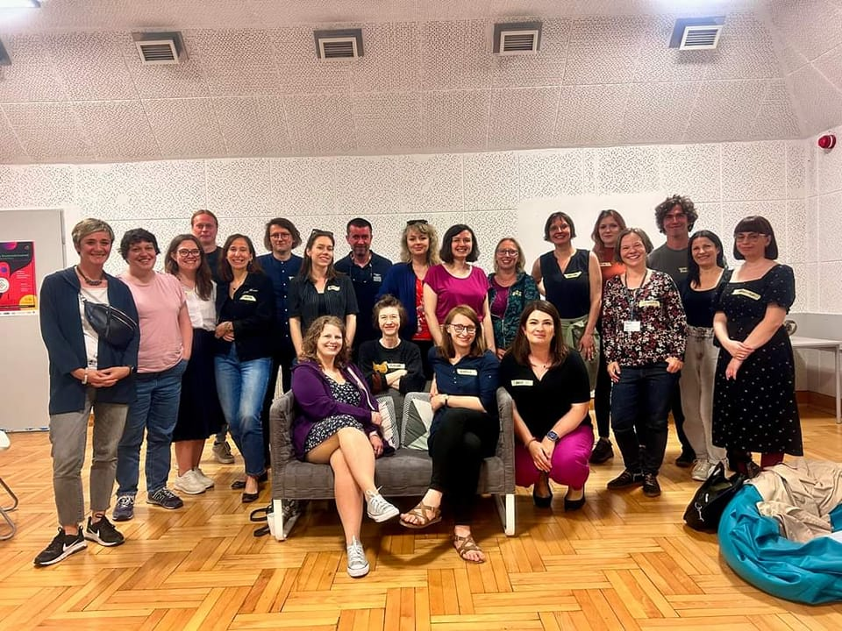
KSDS – A po co Wam to? (3)

Slide 15

Bardzo polecam publikację MIK „(Współ)tworzenie w instytucjach kultury”
Współtworzenie w instytucjach kultury. Partnerstwo, samorzecznictwo i sojusznictwo

Slide 16
Dziękuję za uwagę!
Anna Duczmalewska, aduczmalewska@asp.krakow.pl
Fundacja Instytut Rozwoju Regionalnego
ul. Świętokrzyska 14, 30-015 Kraków
biuro@firr.org.pl
Utilitia Sp. z o.o
ul. Świętokrzyska 14, 30-015 Kraków
biuro@utilitia.pl
XVIII Konferencja Pełno(s)prawny Student
Centrum Konferencyjno-Hotelowe
ul. Wybickiego 3b w Krakowie
4 grudnia 2024 r.

Slide 17

Patroni medialni i honorowi

